Slide 1



Estadística
Proyecto Final
Javier Napoli 20-14-6079
Facilitador:
Ing. Juan Castillo, PhD

Slide 2

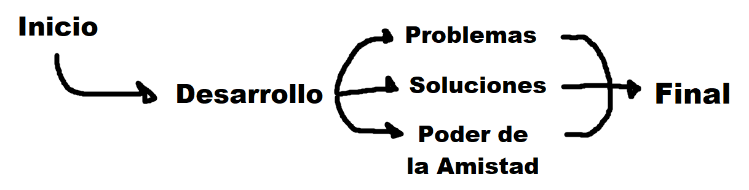
Trayecto

Slide 3
Aprendizaje
Mejora de mis conocimientos Estadísticos
Conocimiento de mí mismo
Personas con las que puedo contar

Slide 4
Curiosidades del trabajo
El Área Económica Especial Panamá Pacífico tiene un gran control de las exportaciones/importaciones terrestres
La mayoría de los accidentes automovilísticos no tienen nada que ver con el alcohol, y los que tienen que ver con el son de personas muy mayores de edad, más de 60 años en adelante

Slide 5
Conclusión
Agradecimientos a mis siguientes compañeros:
Samir Fanilla
Stephanie Acosta
Yinela Bryant
Carlos Rodriguez
Y demás ☺

